Slide 1
1차 프로젝트
Benchmarking Project
SOL’ACE
양현석
Hyeon Seok Yang

Slide 2
SOL’ACE
기획의도
분석 & 설계
목차
사이트 구현
향후 계획

Slide 3

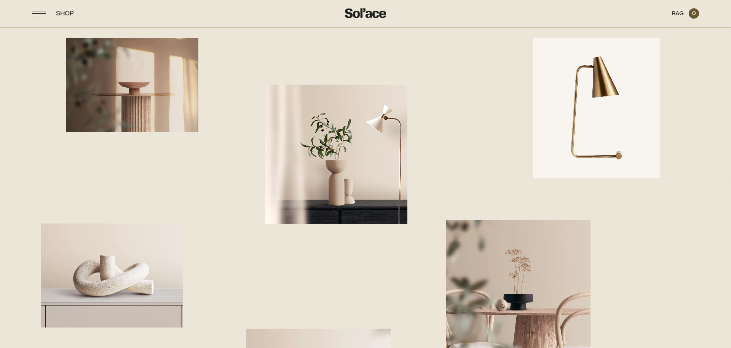
SOL’ACE
기획의도
상품(가구 & 오브제) 판매
심미적 디자인
세심한 연출요소
참고 사이트

Slide 4
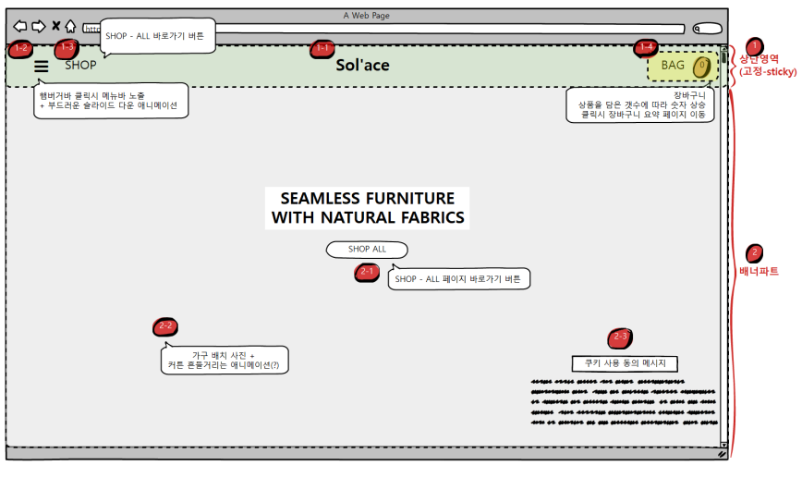
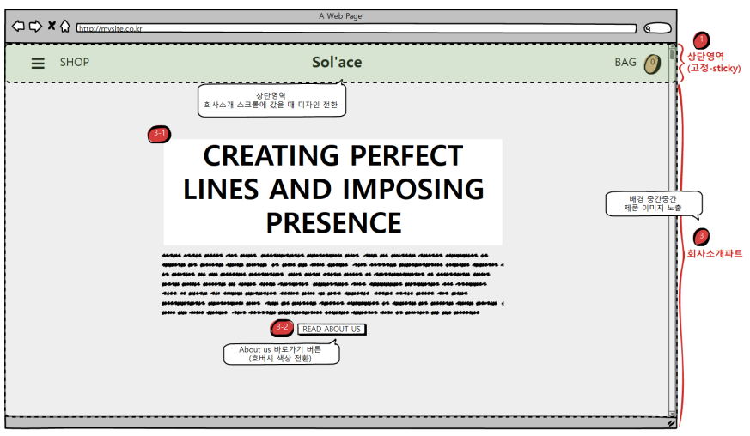
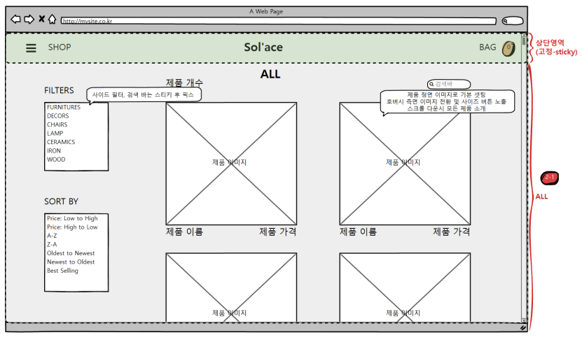
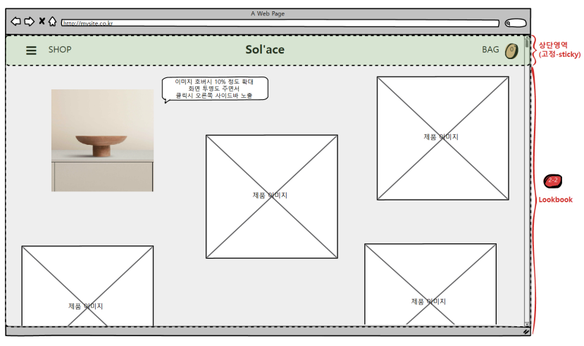
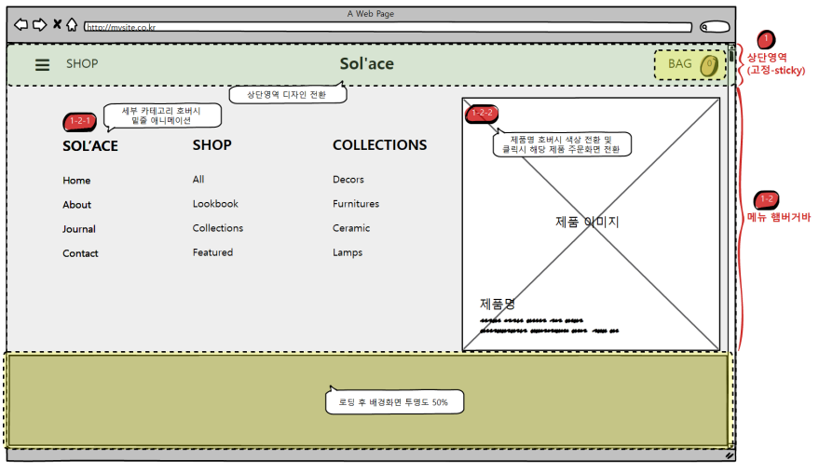
SOL’ACE
분석 & 설계
와이어 프레임 - 발사믹
메인페이지 (1)
메인페이지 (2)
서브페이지(1) - Shop
서브페이지(2) - Lookbook
서브메뉴 (햄버거 버튼)

Slide 5
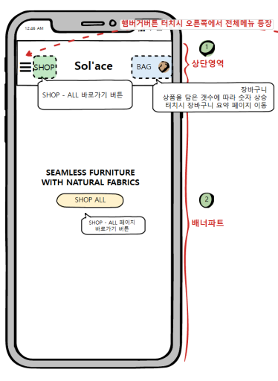
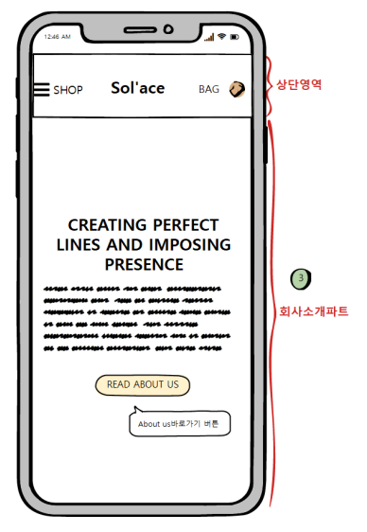
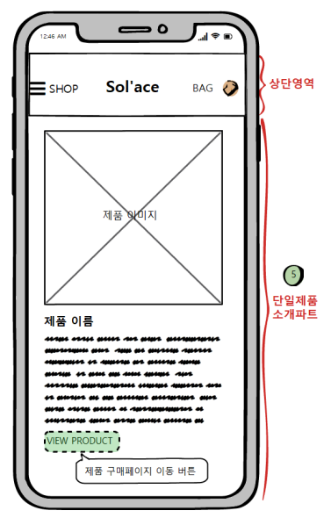
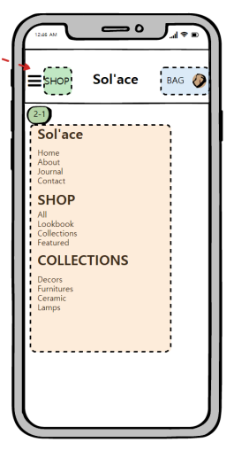
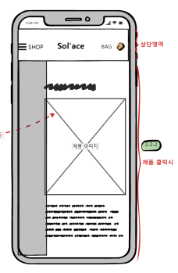
SOL’ACE
분석 & 설계
와이어 프레임 - 발사믹
M - 메인페이지 (1)
M - 메인페이지 (2)
M - 메인페이지 (3)
M - 서브메뉴 (1)
M – 서브메뉴 (2)

Slide 6

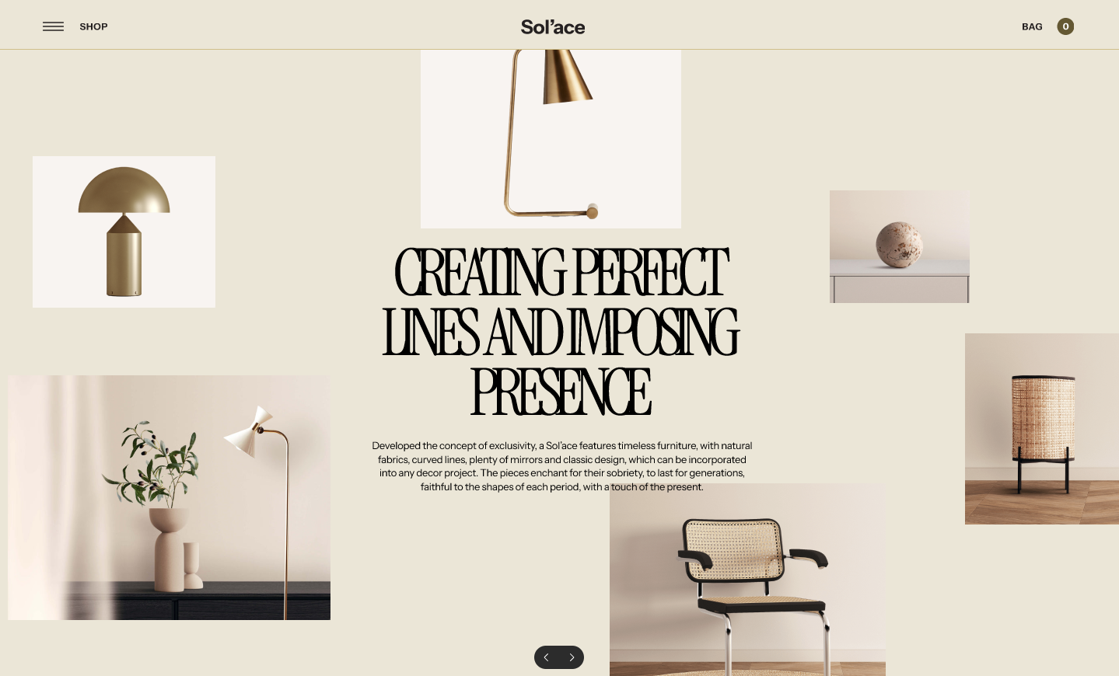
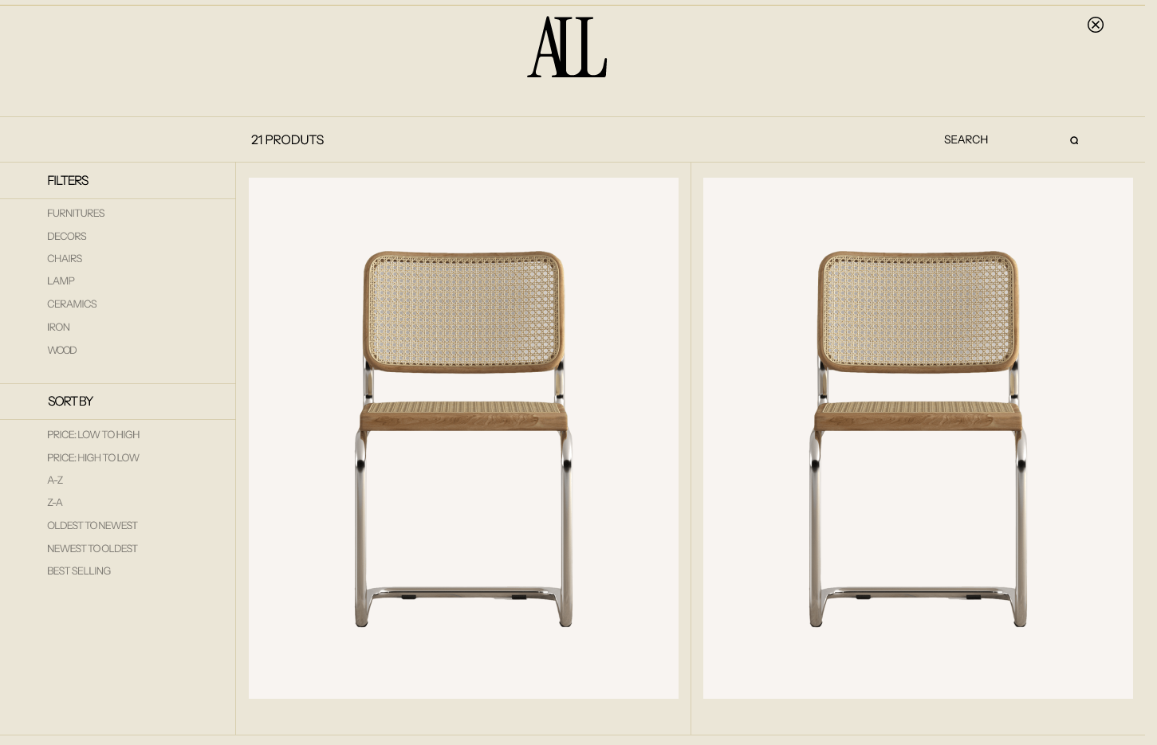
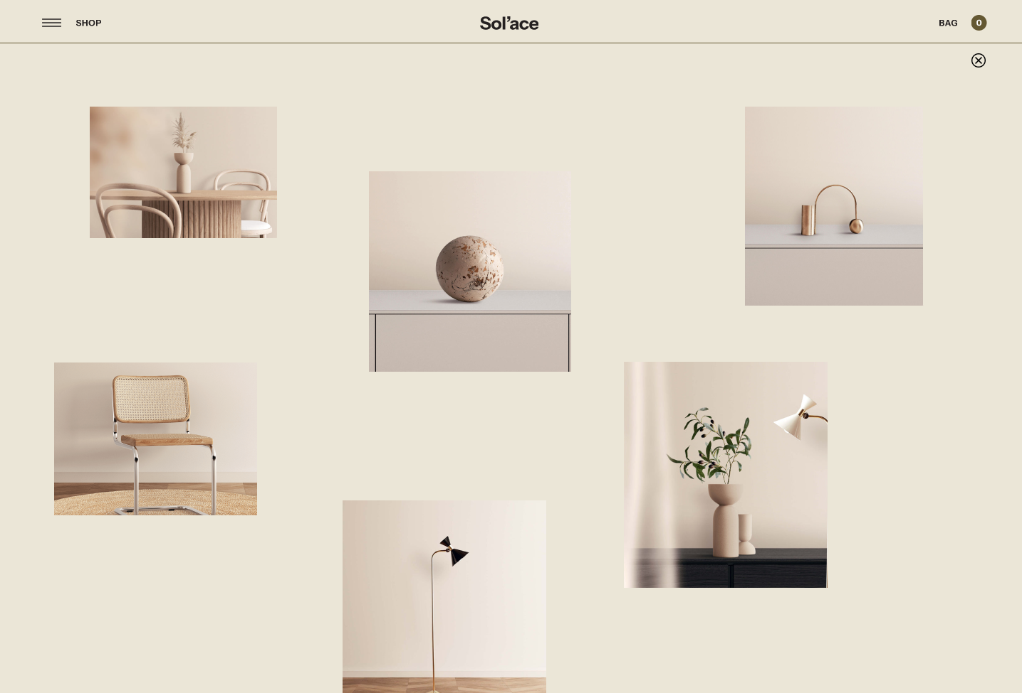
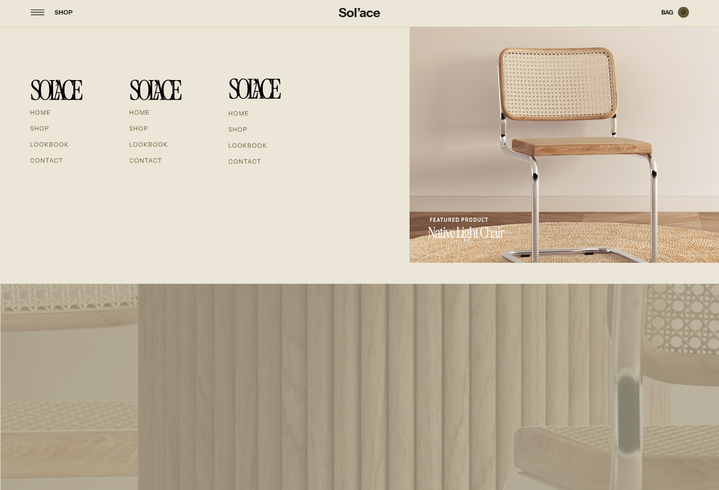
SOL’ACE
분석 & 설계
프로토타이핑 - 피그마
메인페이지 (1)
메인페이지 (2)
서브페이지(1) - Shop
서브페이지(2) - Lookbook
서브메뉴 (햄버거 버튼)

Slide 7



SOL’ACE
사이트 구현
사용 언어
HTML
CSS
jQuery
출처 : Freepik

Slide 8



SOL’ACE
사이트 구현
사용 디자인 요소
#1f1f1f
#fff
#d1c7a3
#ebe6d7
#645832
색상
글꼴

Slide 9

SOL’ACE
사이트 구현
메인페이지
상단영역
position : fixed
햄버거 버튼 클릭시
애니메이션 및 서브메뉴 호출
SHOP , BAG 버튼 오버시 색상 변경
중앙 로고 클릭시 HOME 이동
BAG 버튼 클릭시 장바구니 서브메뉴 호출
리뉴얼 내용
일관적 흐름을 위한 상단메뉴 스타일 단일화
사용 편의를 위한 버튼 사이즈 크기 증가

Slide 10
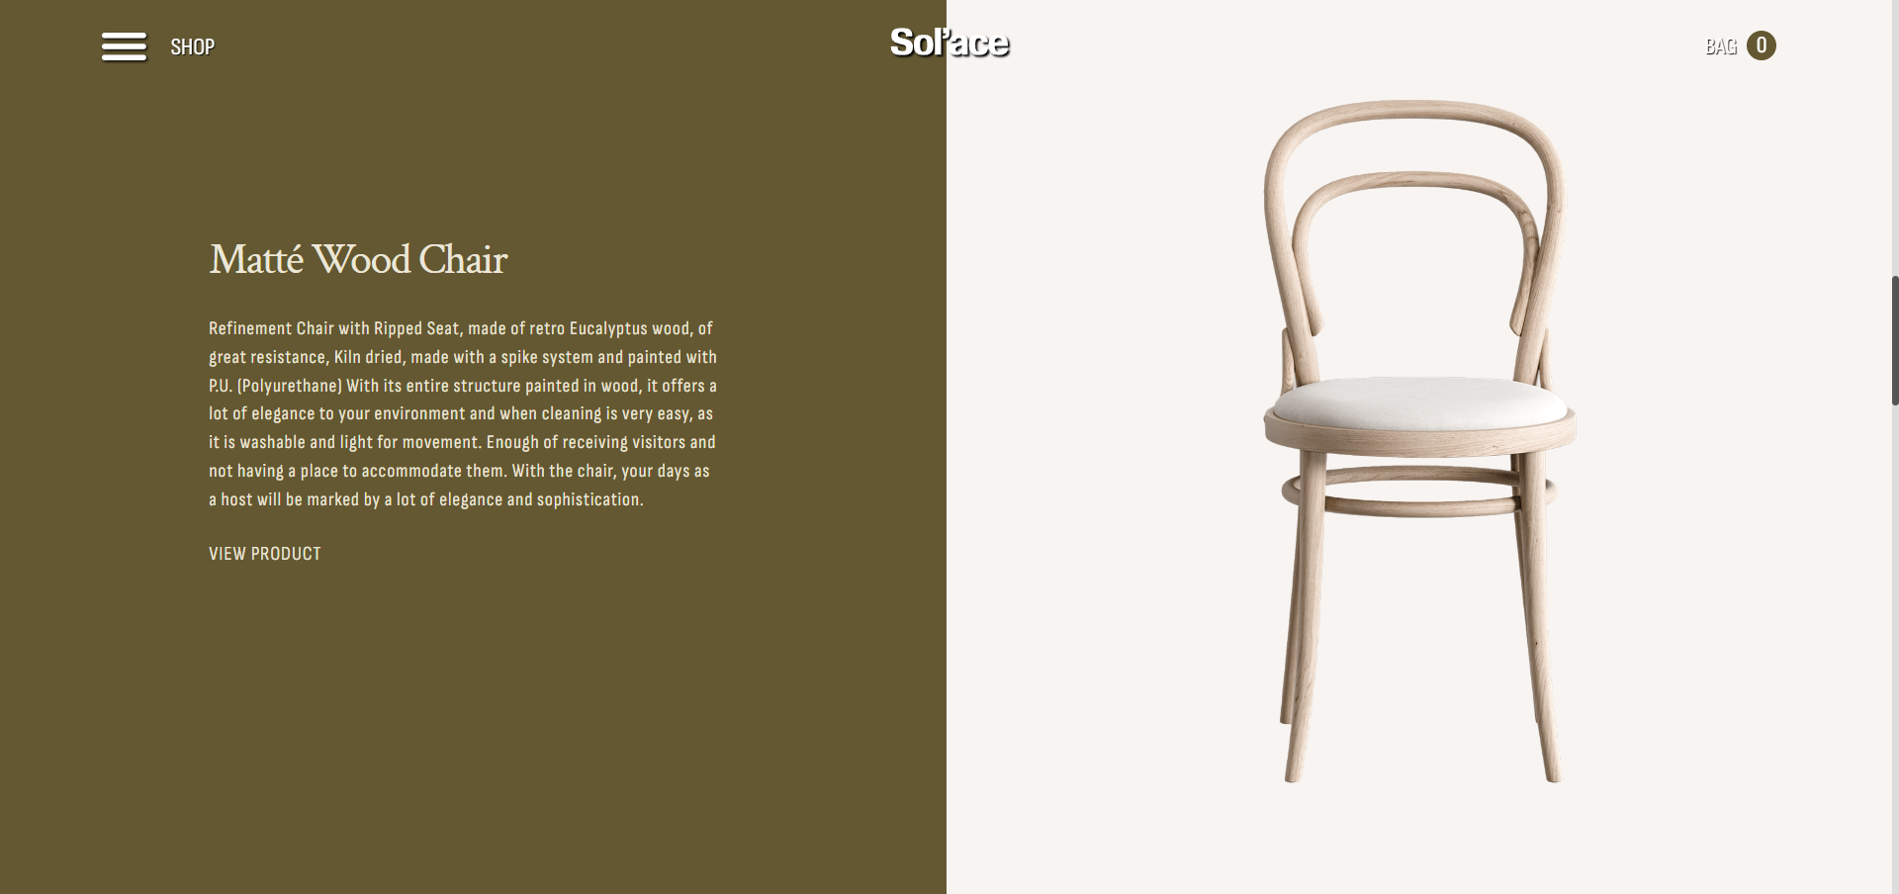
SOL’ACE
사이트 구현
메인페이지
추천제품
이미지 오버시 이미지크기 확대
CSS : Scale, transition 사용
이미지 클릭시 서브페이지 – SHOP 으로 이동
타이틀 , VIEW PRODUCT 버튼 클릭시
색상 및 전환효과
클릭시 서브페이지 – SHOP 으로 이동
미디어 쿼리 : 레이아웃 세로로 변경

Slide 11
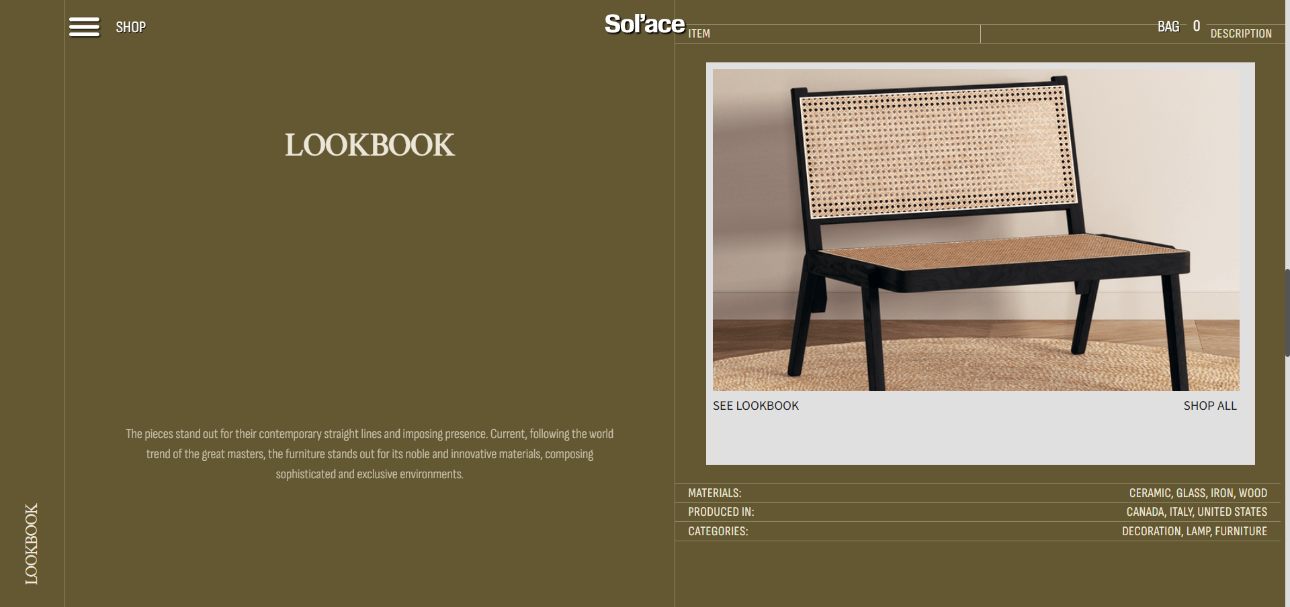
SOL’ACE
사이트 구현
메인페이지
LOOKBOOK
타이틀 오버시 색상 전환 애니메이션,
클릭시 서브페이지 – LOOKBOOK 이동
제품 자동 페이드아웃 슬라이드 적용
CSS로 모든 이미지 겹치도록 셋팅 후
제이쿼리를 사용하여 z-index 변경하여 적용
슬라이드 이미지 하단 버튼 오버시밑줄 애니메이션 ,
클릭시 각각 서브페이지 – SHOP, LOOKBOOK 이동
리뉴얼 내용
기존 페이지 슬라이드 흐름이 빠르게 느껴질 수 있어 전환 애니메이션 간 딜레이 증가
자연스러운 이미지 전환을 위해
페이드 인-아웃 애니메이션으로 변경

Slide 12
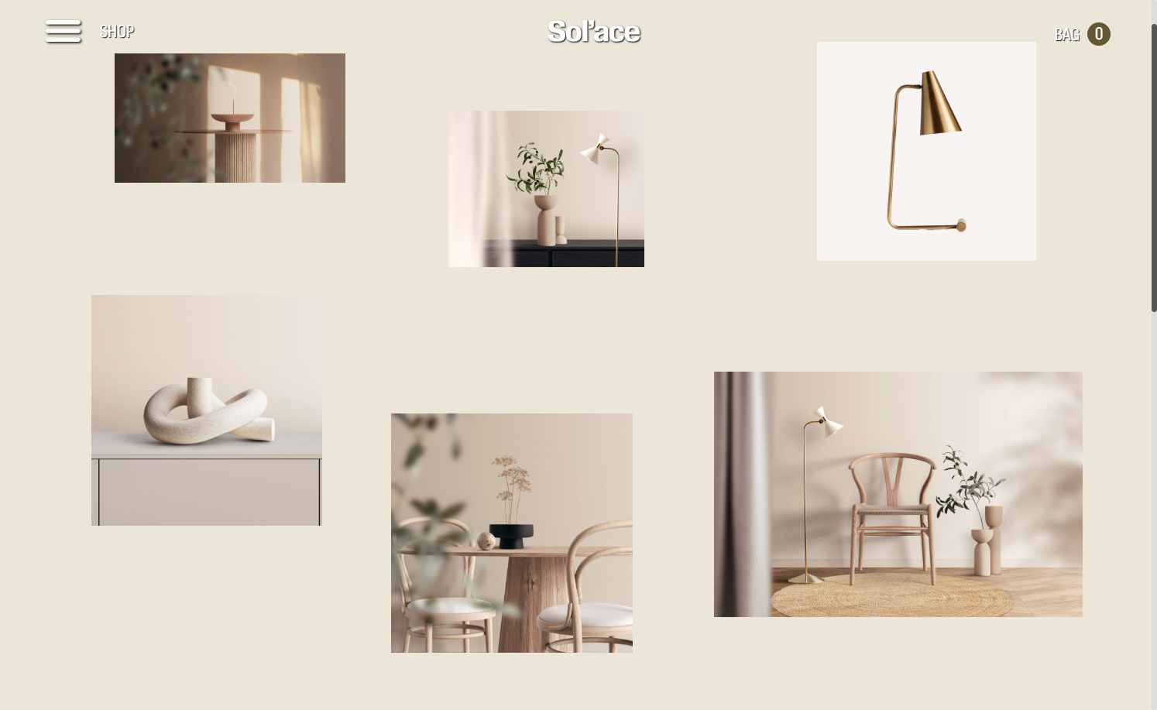
SOL’ACE
사이트 구현
서브페이지
LOOKBOOK
이미지 등장 애니메이션
CSS : scale 0 -> 1 , transition적용
animation delay 사용하여 등장시간 설정
이미지 클릭시 오른쪽에서 왼쪽으로 서브메뉴 호출
jQuery : 서브메뉴를 translate 100% 로 셋팅하여
이미지 클릭시 translate 0%가 되는 이벤트 설정
+ body에 클래스 부여하여 화면 색감 조정
서브메뉴 CLOSE 버튼 클릭시 서브메뉴 닫히는 이벤트, SEE PRODUCT 버튼 클릭시 서브페이지 –SHOP 이동 이벤트 적용

Slide 13
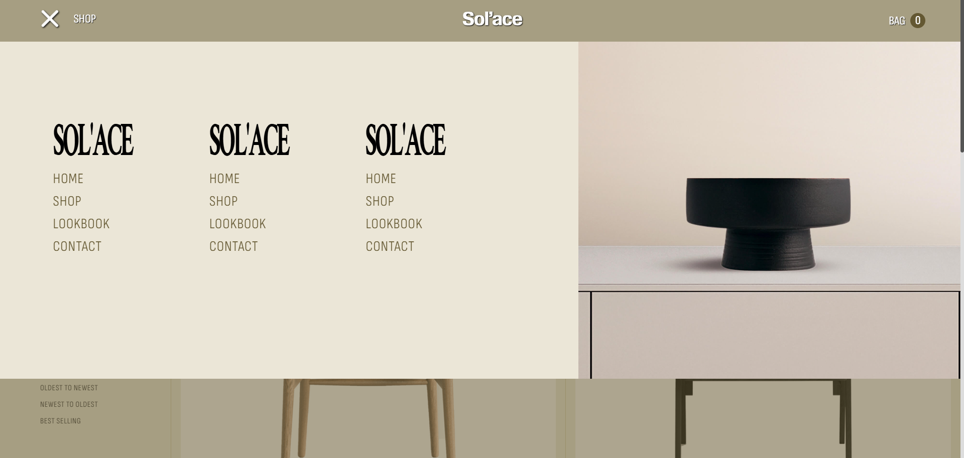
SOL’ACE
사이트 구현
서브메뉴
햄버거 버튼
햄버거 버튼 클릭시 화면 상단에서 아래방향으로
서브메뉴 호출 , 화면 색감 조정
각 카테고리 오버시 밑줄 애니메이션,
클릭시 해당 서브페이지로 이동

Slide 14
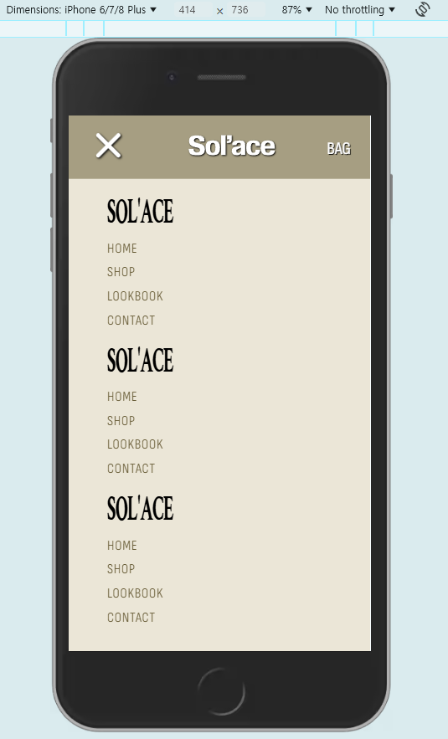
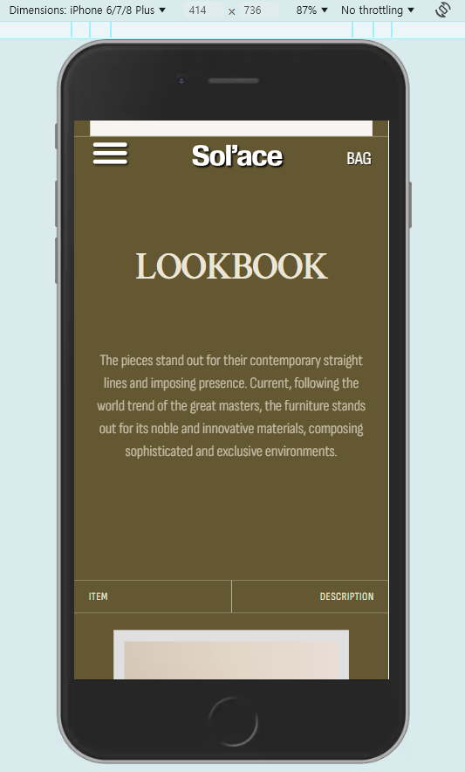
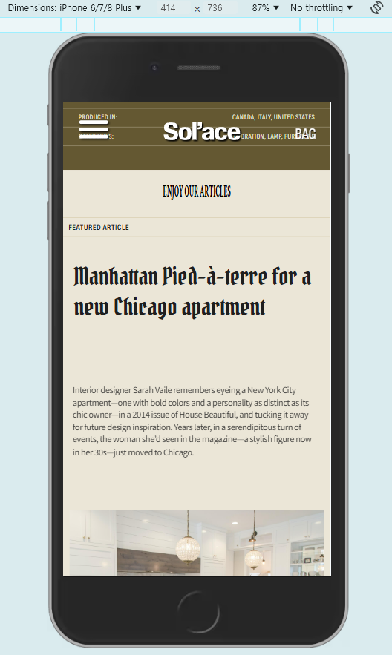
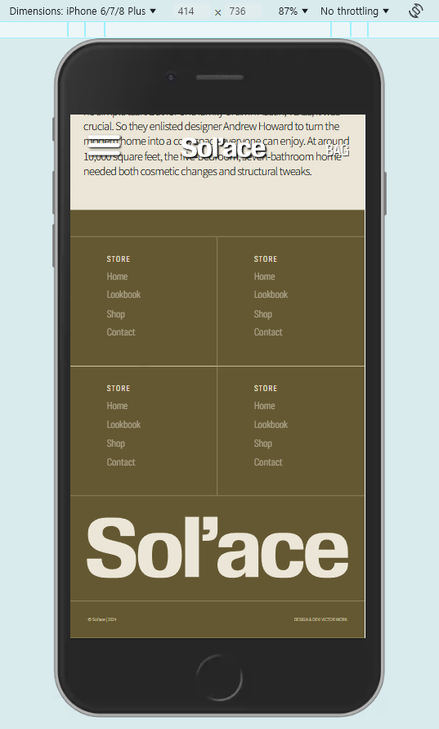
SOL’ACE
사이트 구현
미디어 쿼리
주요 내용
상단영역 버튼 간소화
서브메뉴 레이아웃 세로로 변경
메인페이지 컨텐츠 , 하단영역
레이아웃 세로로 변경
M – 서브메뉴
M - 메인페이지
LOOKBOOK
M – 메인페이지
ARTICLE
M – 메인페이지
하단영역

Slide 15
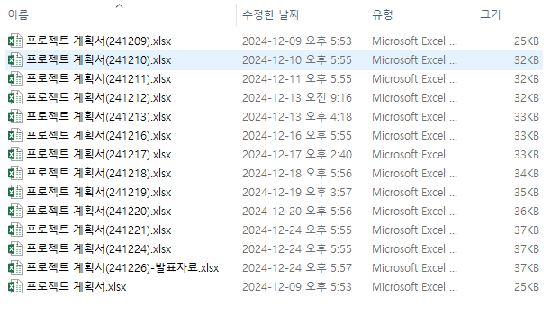
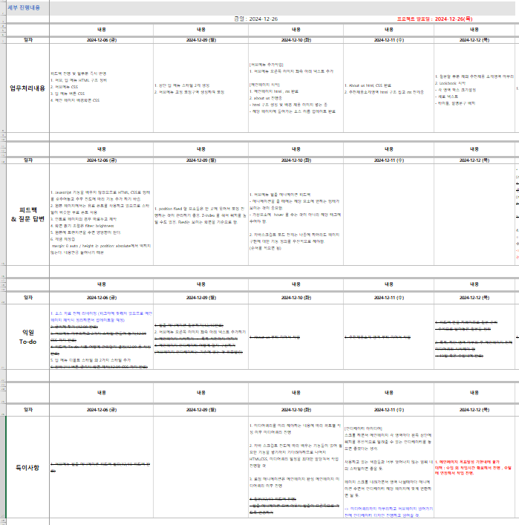
SOL’ACE
향후 계획
프로젝트 계획표 관리
일일 프로젝트 경과 작성
일별 프로젝트 진척도 세부내용 작성
업무내용 , 피드백& 질문과답변 , 익일 To-do , 특이사항

Slide 16
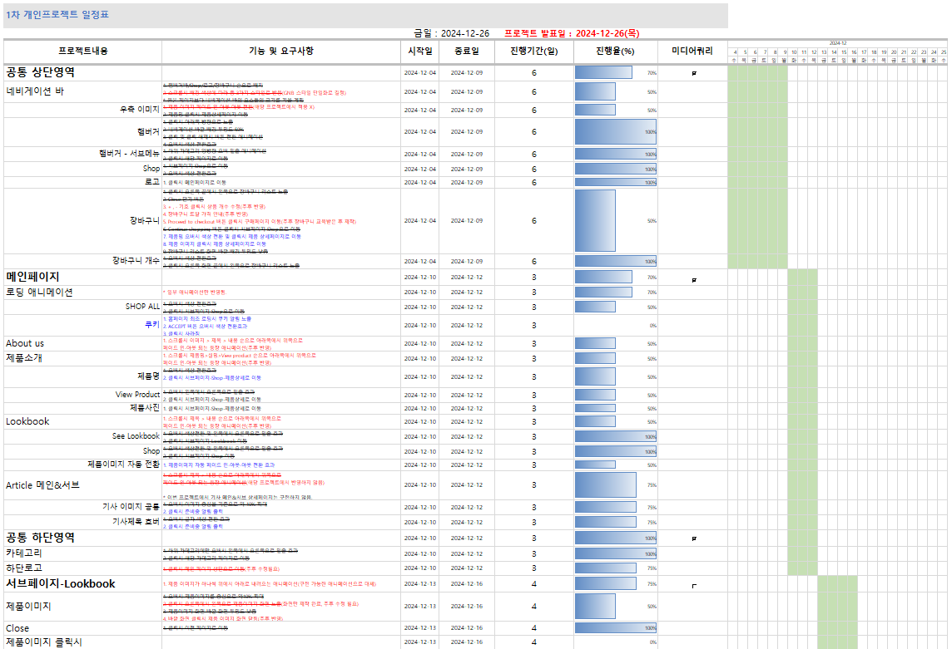
SOL’ACE
향후 계획
프로젝트 계획표 관리
추후 상세일정
현재 구현 페이지 정비(24/12/26 ~ 25/1/3) - 추가 구현기능 , 수정 및 삭제 요소 설정
- 서브페이지 미디어 쿼리 , 애니메이션 ,소스 추가 업데이트 등
미구현 페이지 생성(25/1/3 ~ 25/1/17)
- SHOP 서브페이지 ,구매 상세페이지
테스트 및 오류 수정(25/1/17 ~ 25/1/24)
프로젝트 총괄 종합판

Slide 17
SOL’ACE
THANK YOU

